Slide 1

Электромобили как возможность внести вклад в улучшение окружающей среды
Первый заместитель Министра природных ресурсов и охраны окружающей среды Б.К.Пирштук

Slide 2
Объем и структура выбросов загрязняющих веществ в атмосферу в Беларуси
Тыс. тонн
%
Транспорт вносит ключевой вклад в выбросы загрязняющих веществ в атмосферный воздух Беларуси, на мобильные источники приходится 64,5% совокупных выбросов

Slide 3
Динамика выбросов загрязняющих веществ в атмосферный воздух мобильными источниками, тыс. тонн /год
Регион | 2014 | 2015 | 2016 | 2017 | 2018 | 2019
Республика Беларусь | 880,8 | 800,6 | 791,7 | 787,2 | 782,0 | 775,8
Брестская область | 127,8 | 116,3 | 117,5 | 116,1 | 118,2 | 122,8
Витебская область | 110,0 | 96,4 | 93,5 | 88,3 | 88,2 | 88,0
Гомельская область | 113,7 | 106,0 | 103,1 | 97,8 | 96,6 | 96,5
Гродненская область | 107,4 | 97,8 | 95,1 | 94,2 | 93,8 | 94,1
г. Минск | 157,7 | 126,1 | 121,9 | 136,8 | 135,6 | 130,1
Минская область | 181,8 | 179,7 | 183,9 | 178,6 | 177,0 | 174,4
Могилевская область | 82,4 | 78,3 | 76,7 | 75,4 | 72,6 | 69,9
Notes:
В разрезе областей этот показатель представлен на слайде

Slide 4
Структура выбросов загрязняющих веществ в атмосферный воздух
от мобильных источников, %

Slide 5
Доля различных видов транспорта в общем объеме выбросов загрязняющих веществ от мобильных источников, % в атмосферу

Slide 6
Сведения о количестве зарегистрированных автомобилей (по данным У ГАИ МВД)
 | 2010 год | 2019 год
Брестская обл. | 469 147 | 564 409
Витебская обл. | 365 975 | 439 228
Гомельская обл. | 388 648 | 486 357
Гродненская обл. | 392 959 | 463 338
Минская обл. | 466 570 | 599 537
Могилевская обл. | 312 336 | 377 699
г. Минск | 647 030 | 754 694
Республика Беларусь | 3 042 665 | 3 685 262
Доля личных автомобилей в общем количестве | 86,5 % | 88,1 %

Slide 7
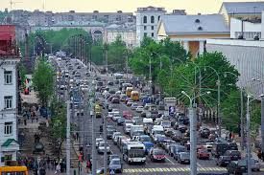
Стратегия по снижению вредного воздействия транспорта на атмосферный воздух Республики Беларусь на период до 2020 года:
  сокращение к 2020 году доли выбросов от мобильных источников в валовом объеме выбросов загрязняющих веществ в атмосферный воздух с 72 % до 65 %;
  увеличение к 2020 году доли общественного транспорта с улучшенными экологическими характеристиками и электротранспорта в населенных пунктах с населением свыше 100 тыс. человек до 50 %;
  обновление парка подвижного состава и увеличение общей доли механических транспортных средств высоких экологических классов (4 и выше) к 2020 году до 50 %;

Slide 8
Ожидаемые результаты выполнения Стратегии и их достижение:
  - сокращение к 2020 году доли выбросов от мобильных источников в валовом объеме выбросов загрязняющих веществ в атмосферный воздух с 72 % до 65 % - по итогам 2019 года доля выбросов от мобильных источников составила 64 %;
  - сокращение к 2020 году выбросов загрязняющих веществ в атмосферный воздух от мобильных источников до уровня не более 900 тыс.тонн/год – выброс от мобильных источников в 2019 году составил 775,8 тыс.тонн;
  - увеличение к 2020 году доли общественного транспорта в крупных городах с улучшенными экологическими характеристиками до 50% - в г. Минске доля электрифицированного общественного транспорта составляет 39 % от общего количества пассажирского наземного транспорта, эксплуатируемого КУП «Минсктранс», строится участок новой линии метро протяженностью 8,5 км, в городах эксплуатируется около 1800 единиц электротехники: электробусы, трамваи, классические троллейбусы и троллейбусы на автономном ходу;
  - обновление парка подвижного состава и увеличение общей доли механических транспортных средств высоких экологических классов к 2020 году до 50 % - более 35 % транспортных средств соответствуют 4-6 экологическим классам;
  - обновление парка воздушных судов, включая вывод из эксплуатации к 2020 году воздушных судов ТУ-154 – вывод судов ТУ-154 выполнен на 100 %;
  - доведение уровня общей протяженности электрифицированных дорог железнодорожных линий к 2015 г. до 1270 км – протяженность электрифицированных железнодорожных участков составляет 1228 км, выполняются работы по электрификации участка протяженностью 145 км.
  - переход к использованию топлив более высоких экологических классов – введен запрет на выпуск в обращение дизельного топлива ниже экологического класса К5 с 2015 года, а с 2016 на реализацию автомобильного бензина экологического класса ниже К5.

Slide 9
Выбросы парниковых газов

Slide 10
Обязательства Беларуси по сокращению выбросов парниковых газов
Согласно обязательствам Республики Беларусь как Стороны РКИК ООН и Парижского соглашения Страна взяла на себя обязательства обеспечить к 2030 году сокращение выбросов парниковых газов не мене чем на 28% от уровня 1990 года без каких-либо дополнительных обязательств
Электротранспорт может оказать значительный вклад в выполнение Беларусью обязательство по Парижскому соглашению
Выбросы парниковых газов, тыс. тонн

Slide 11
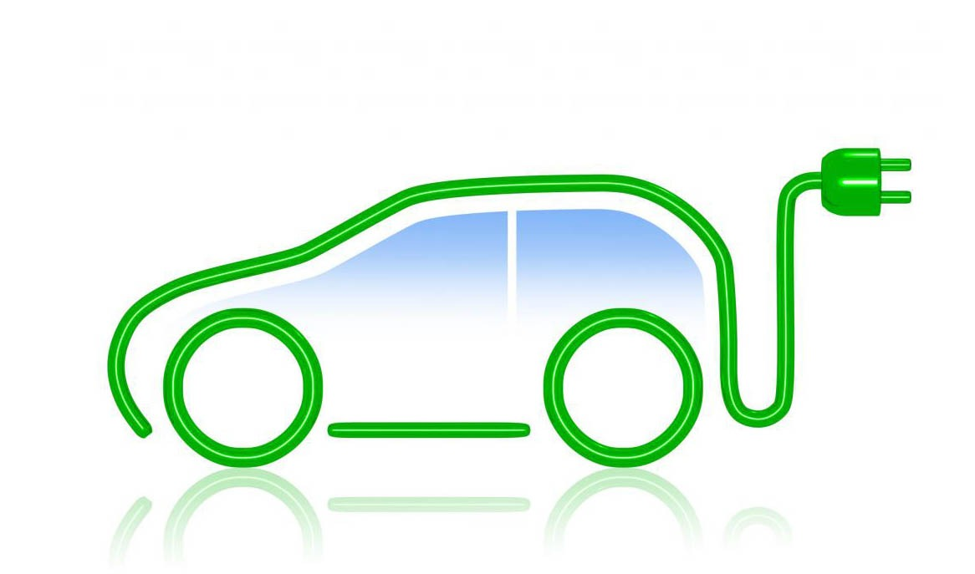
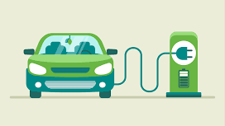
Перспективы внедрения электротранспорта в Республике Беларусь с точки зрения охраны окружающей среды
Снижение выбросов загрязняющих вещества в атмосферу и эмиссии парниковых газов от автотранспорта;
Снижение уровня шума;
Повышение качества среды в городах;
Содействие достижению основных целей устойчивого развития Беларуси;
Повышение уровня приверженности населения Беларуси экологической модели поведения за счет отказа от использования транспортных средств с двигателями внутреннего сгорания и использования электромобилей.

Slide 12
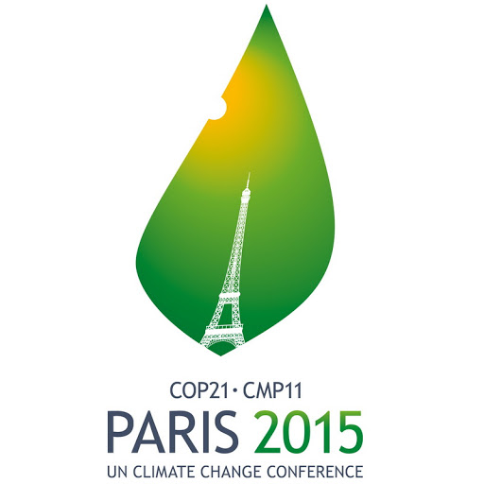
План мероприятий по реализации положений Парижского соглашения, в том числе:
Подготовка и утверждение Стратегии долгосрочного развития Республики Беларусь с низким уровнем выбросов парниковых газов на период до 2050 года
в том числе в транспортном секторе

Slide 13
Спасибо за внимание!

